Slide 1
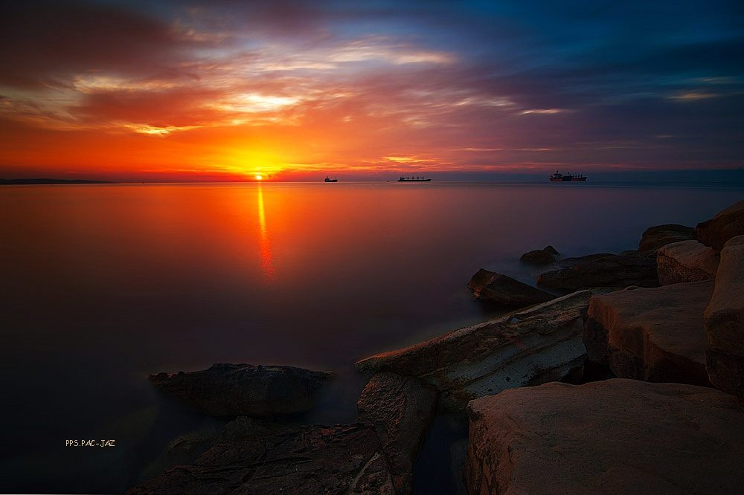





Slide 2
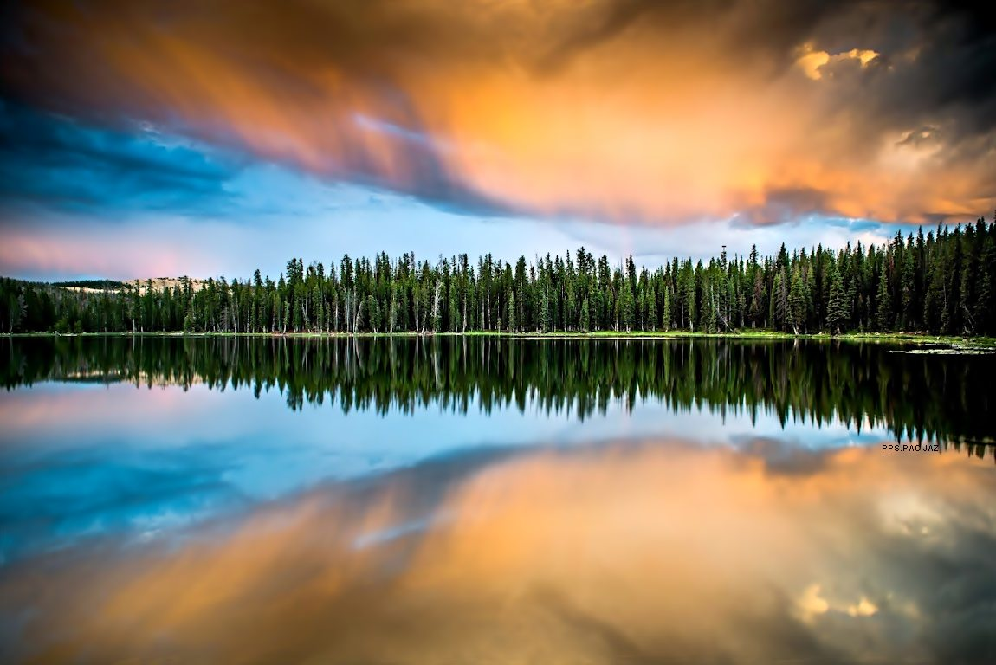
La Naturaleza es sabia, y el hombre, por mucho
que lo intente, no podrá nunca superarla

Slide 3
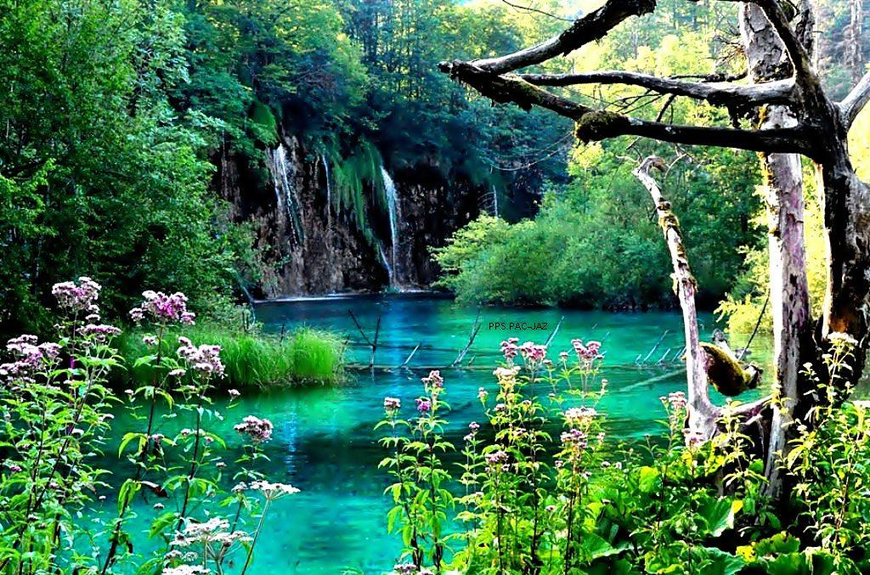

Slide 4
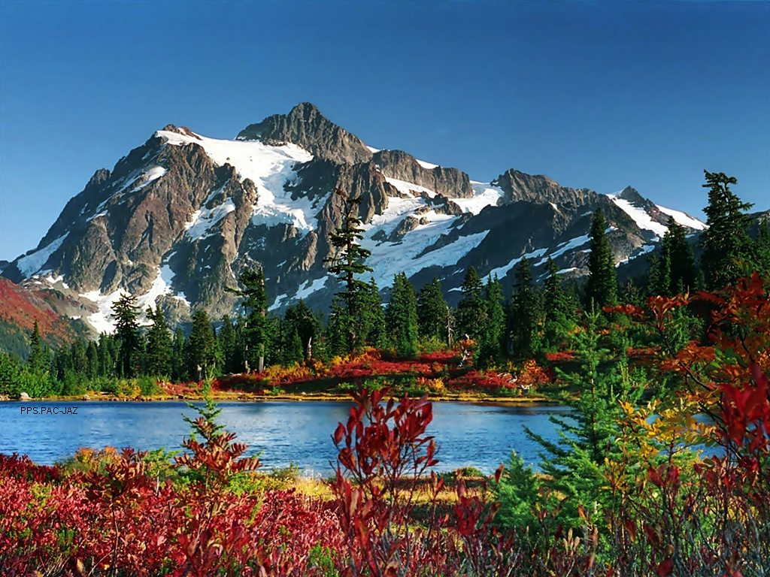
Mil máquinas nunca harán una flor.

Slide 5
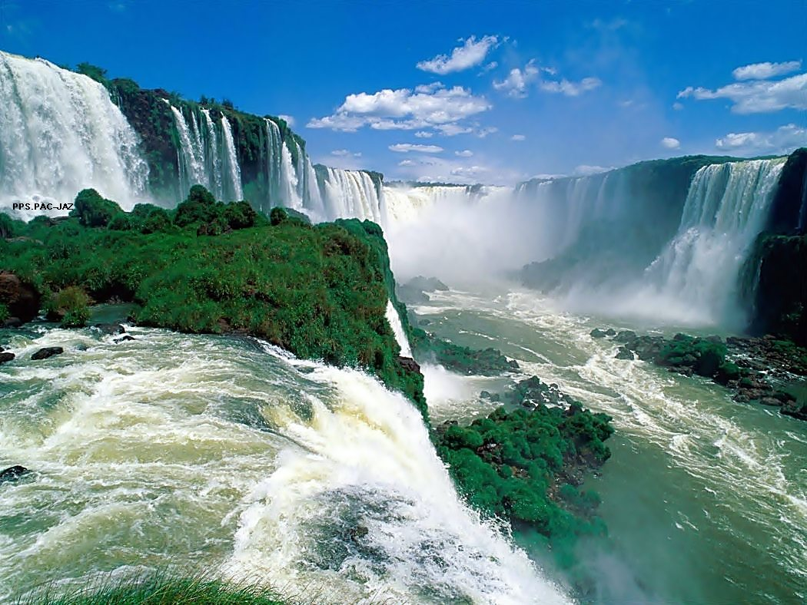

Slide 6
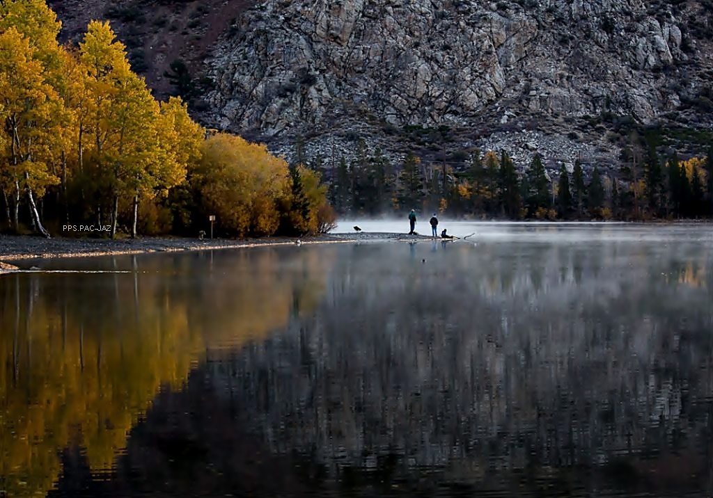
Produce una inmensa tristeza pensar que la naturaleza habla mientras
el género humano no escucha.

Slide 7
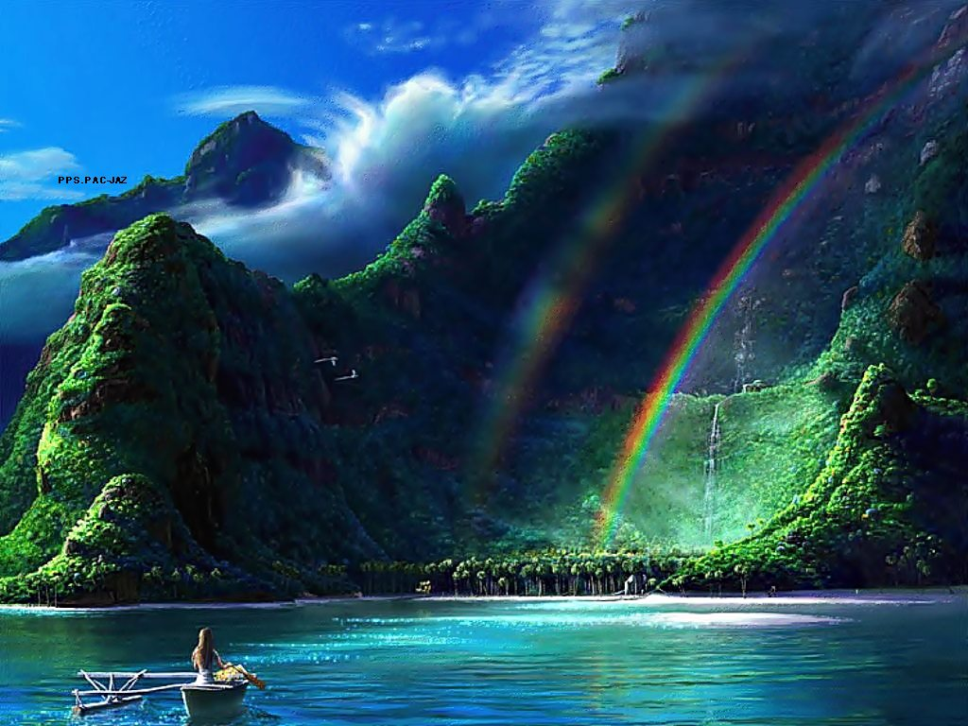

Slide 8
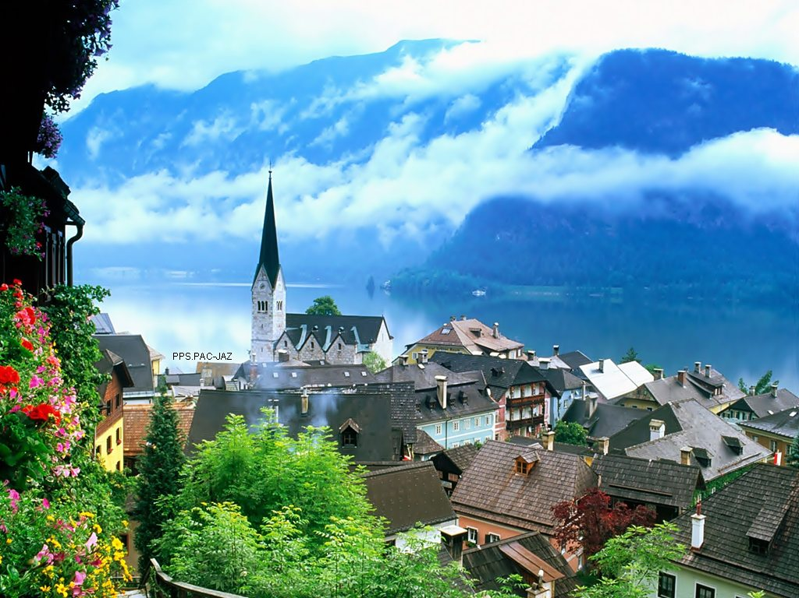
La naturaleza no hace nada
en vano sin propósito o sin utilidad

Slide 9
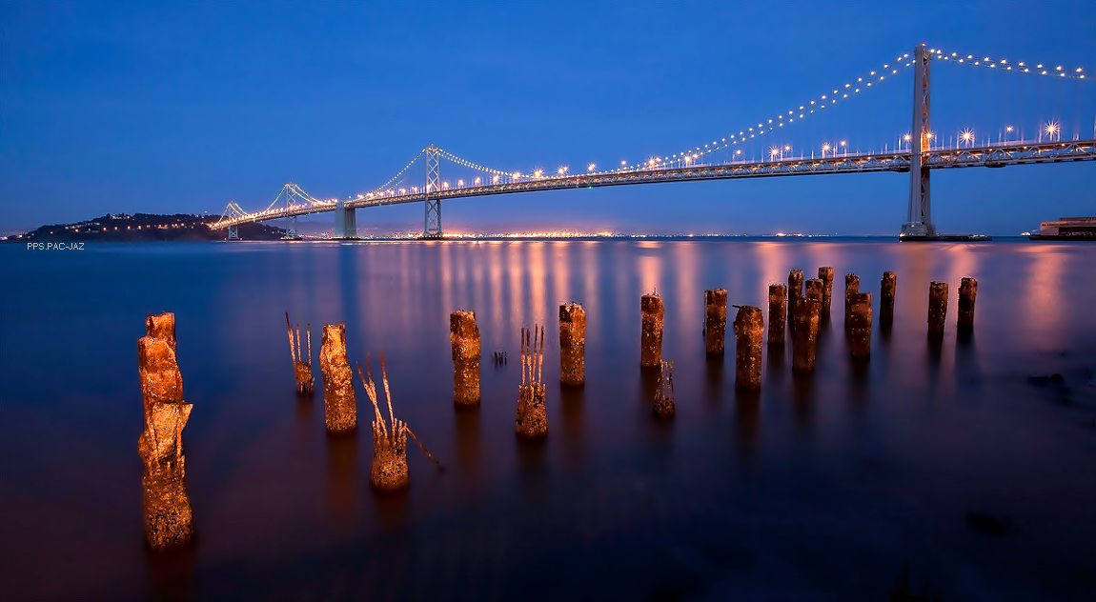

Slide 10
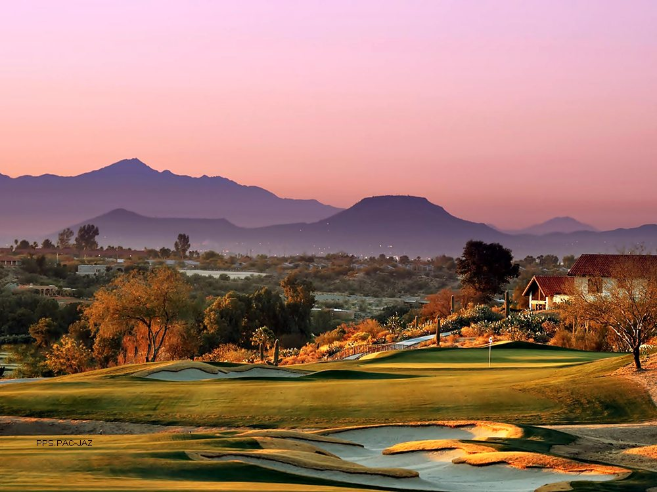
Si supiera que el mundo se acaba mañana, yo,
hoy todavía, plantaría un árbol.

Slide 11
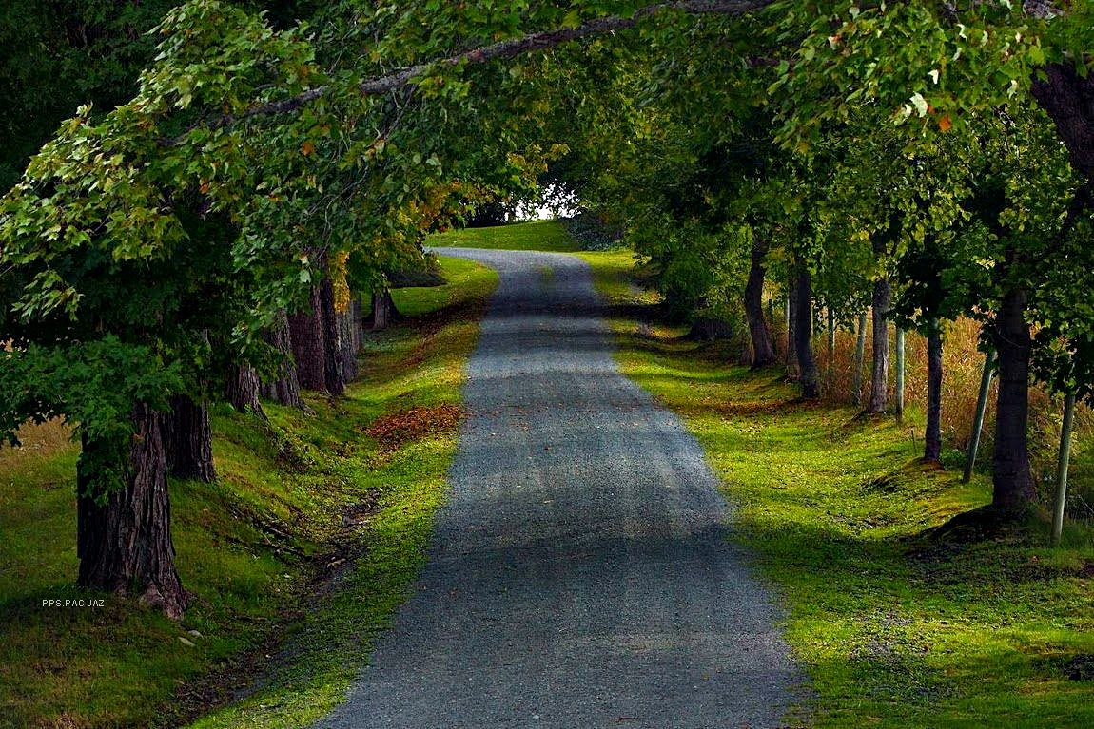

Slide 12
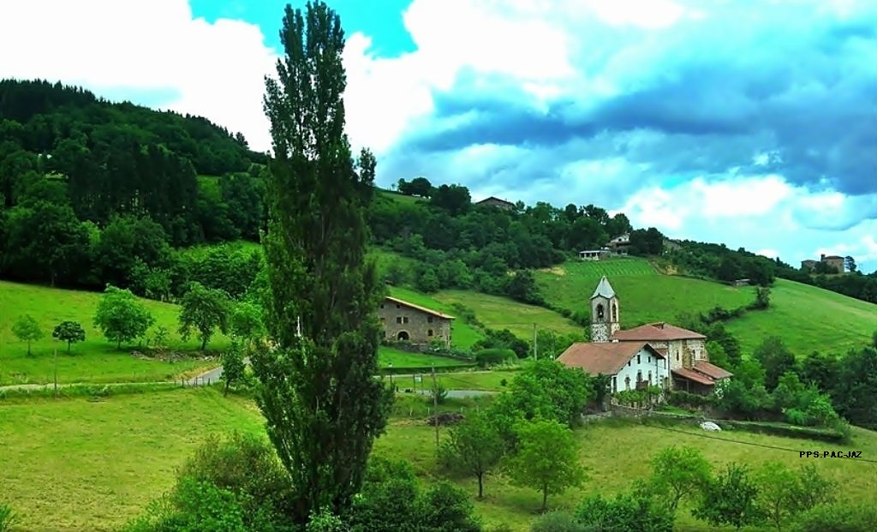
Solo podemos dominar la
naturaleza si la obedecemos

Slide 13
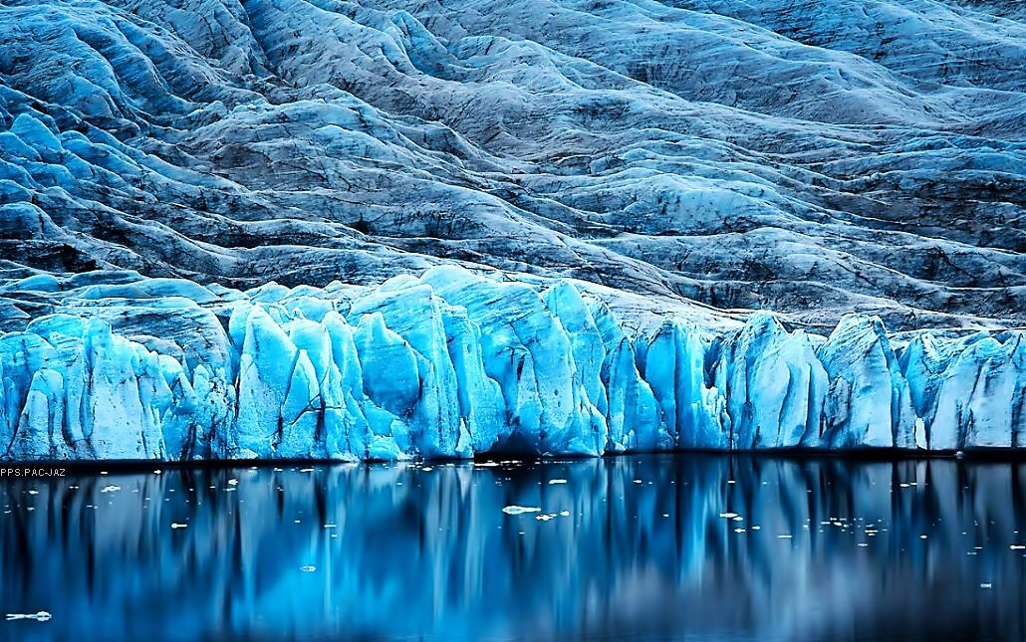

Slide 14
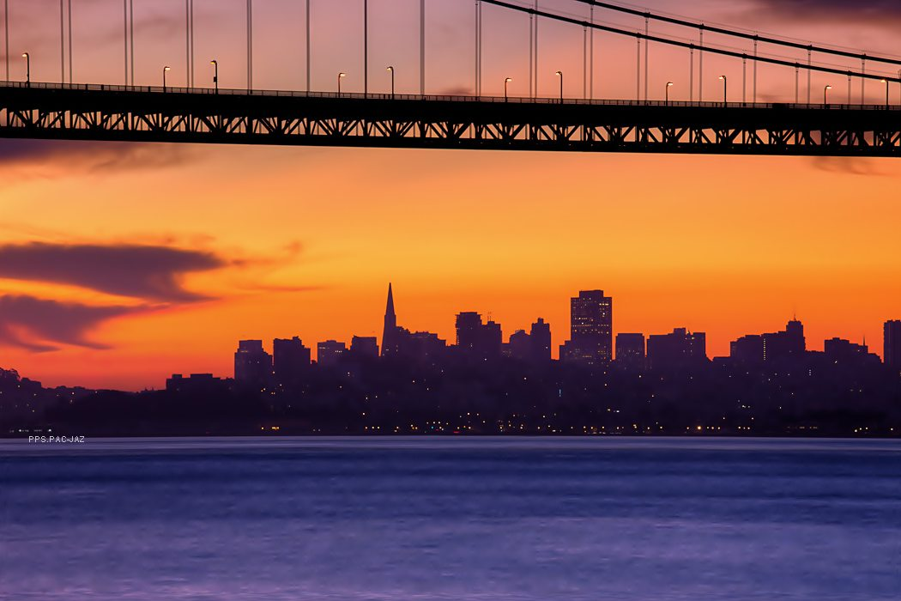
Cualquier paisaje es un estado del espíritu.

Slide 15
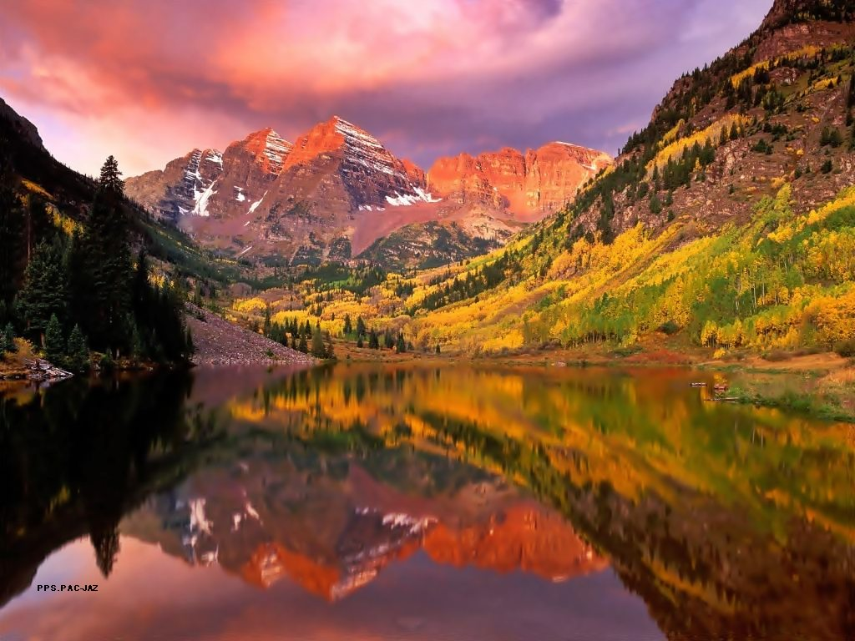

Slide 16
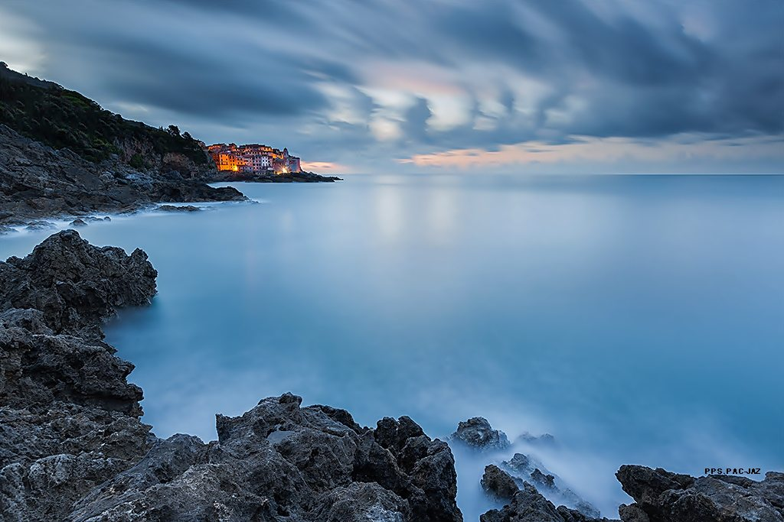
Es increíble que la naturaleza pida a gritos ayuda, pero más increíble es que nadie la escuche.

Slide 17
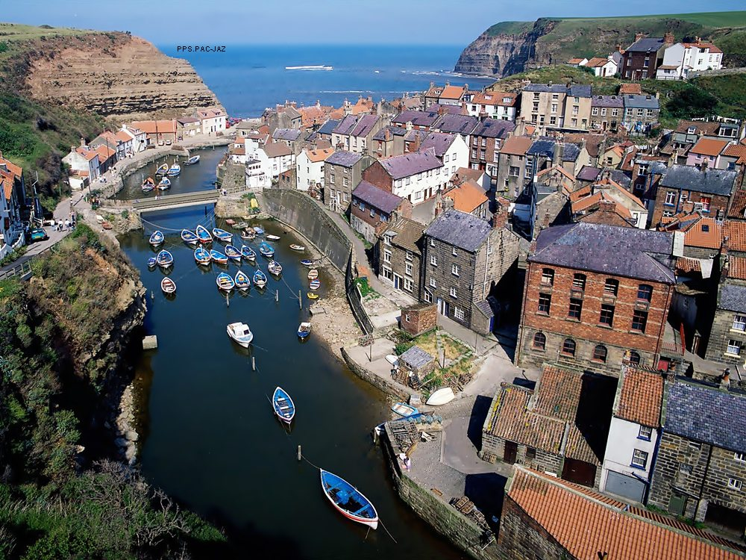

Slide 18
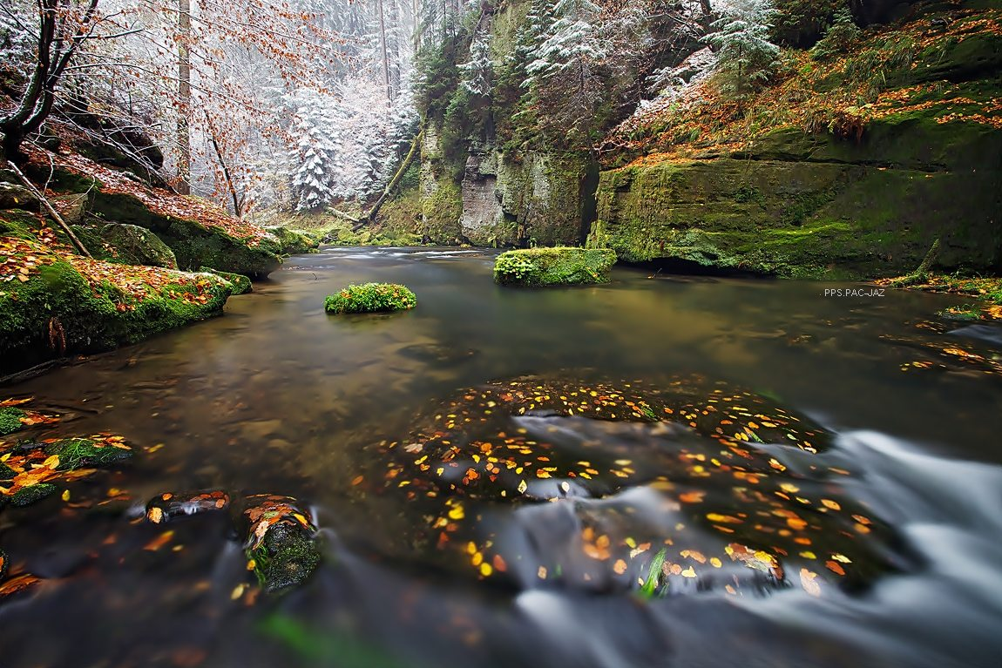

Slide 19
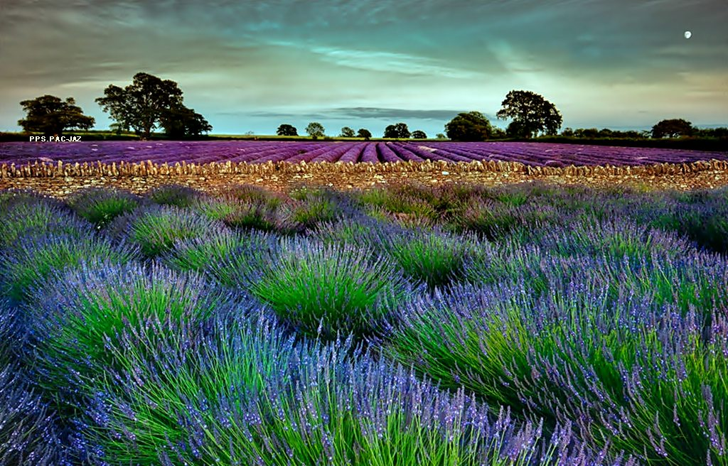
La tierra es insultada, y ofrece
sus flores como respuesta

Slide 20
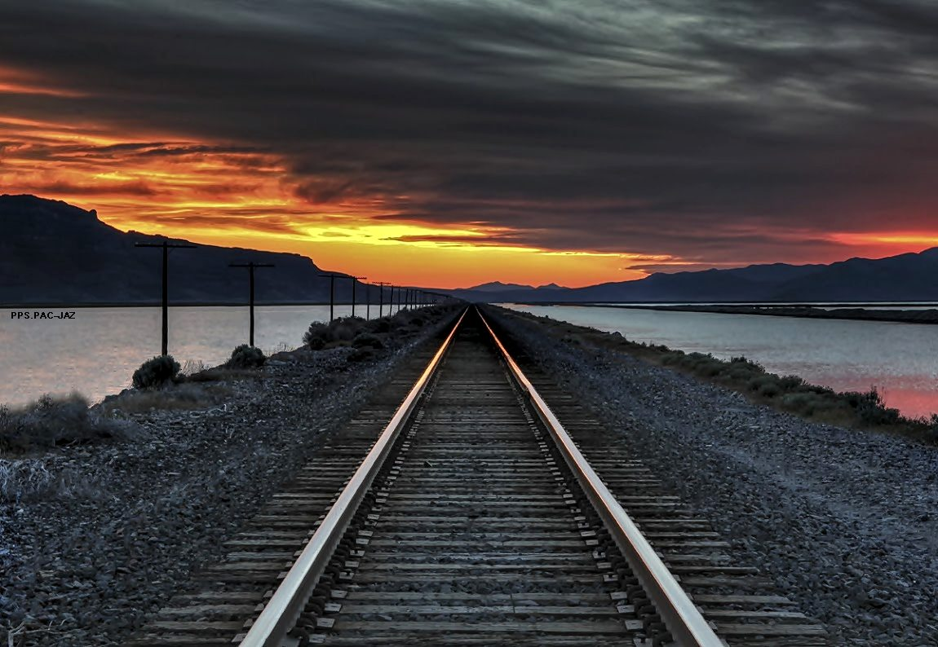

Slide 21
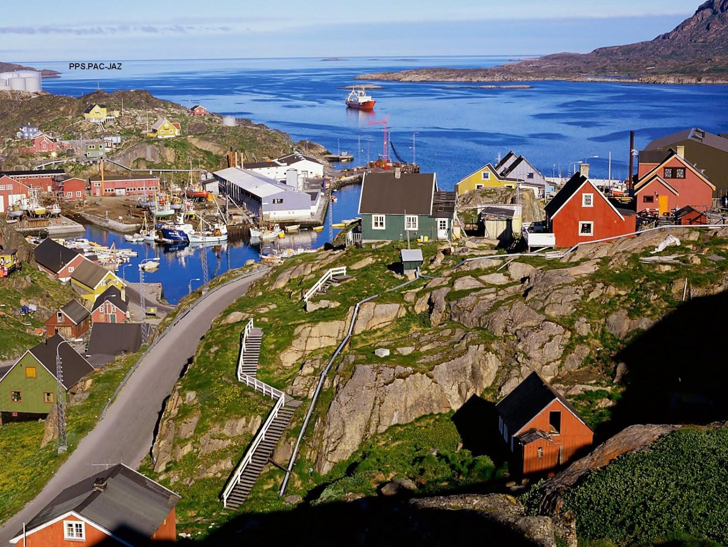

Slide 22
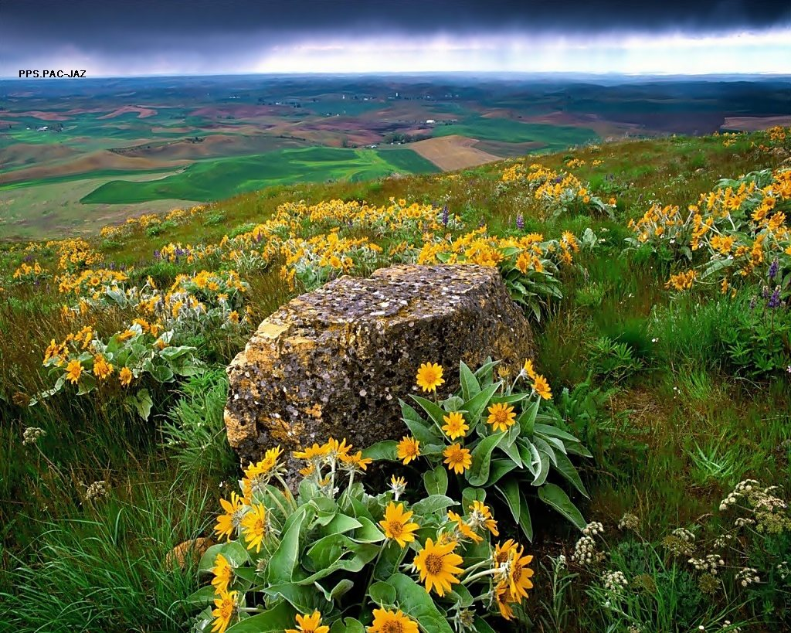
Podrán cortar todas las flores, pero
no podrán detener la primavera

Slide 23
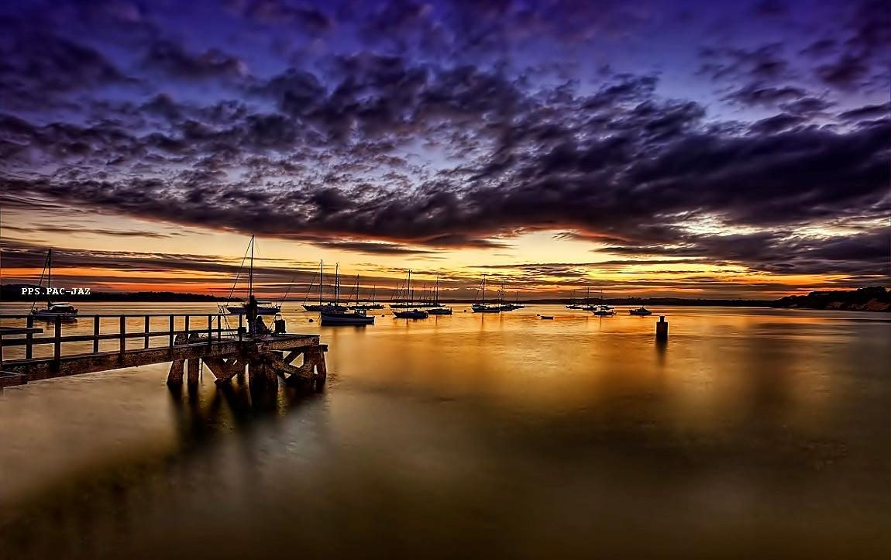

Slide 24
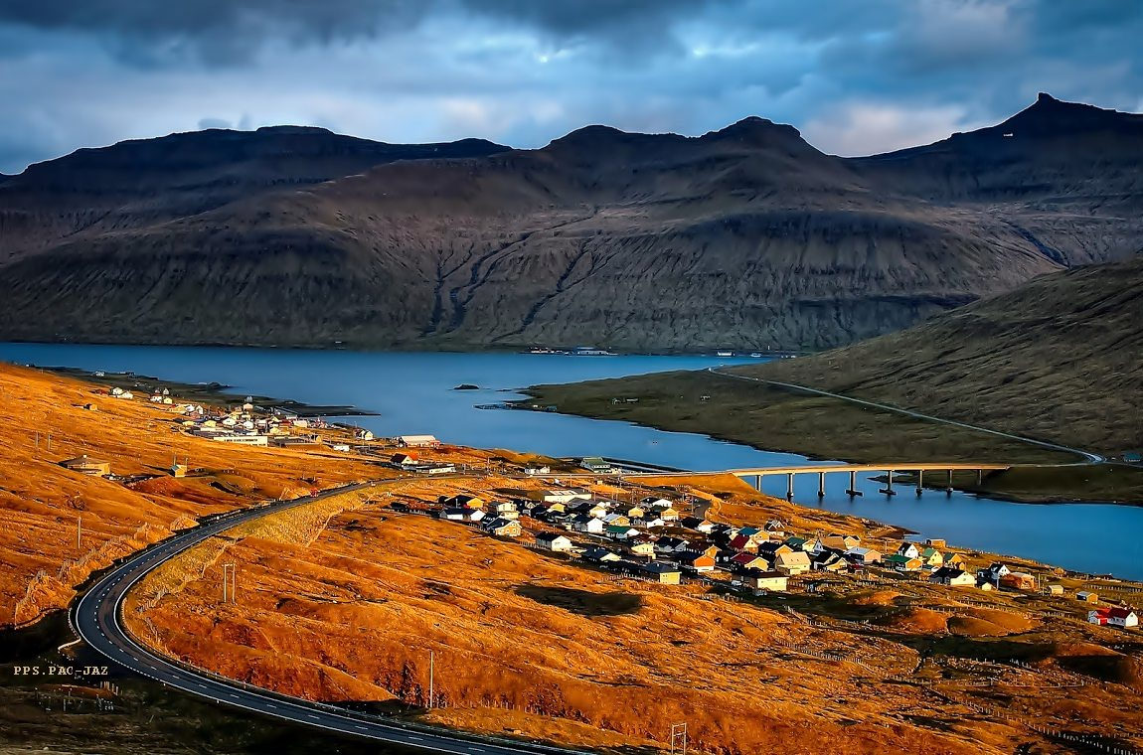

Slide 25
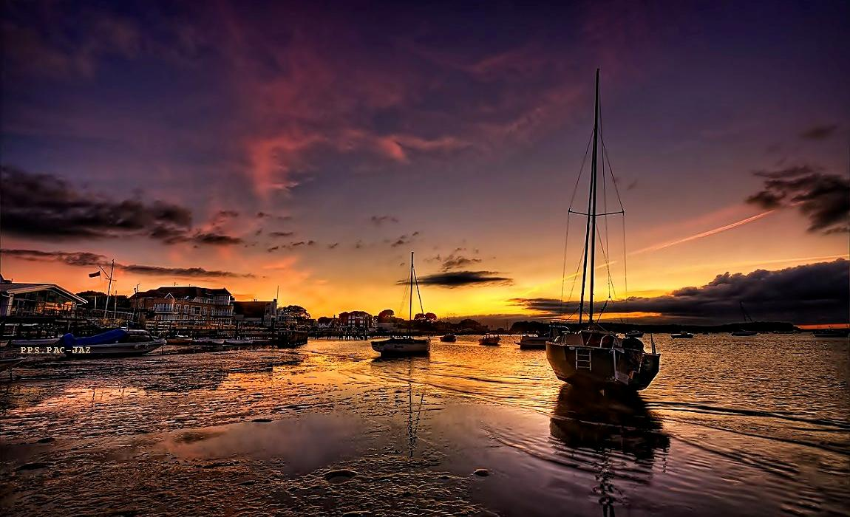

Slide 26
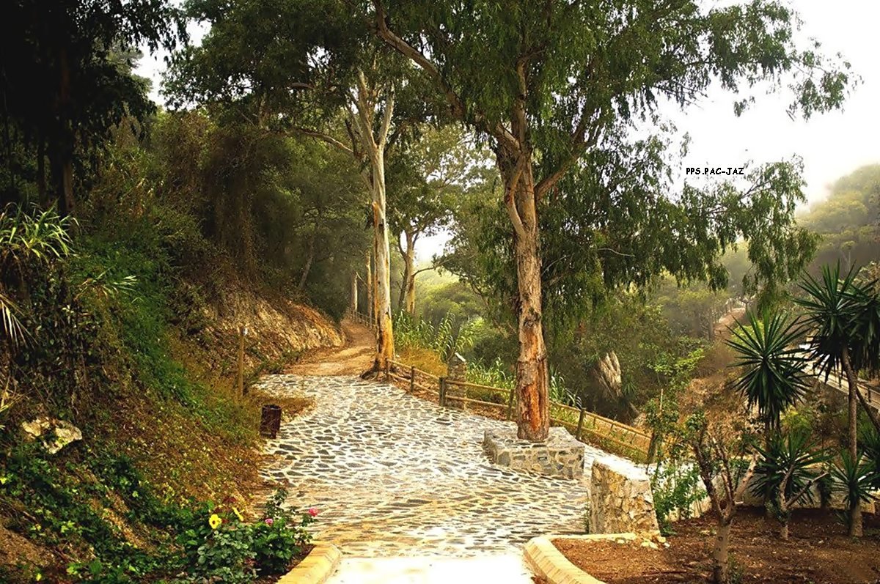
En la naturaleza no hay recompensas
o castigos; hay consecuencias

Slide 27
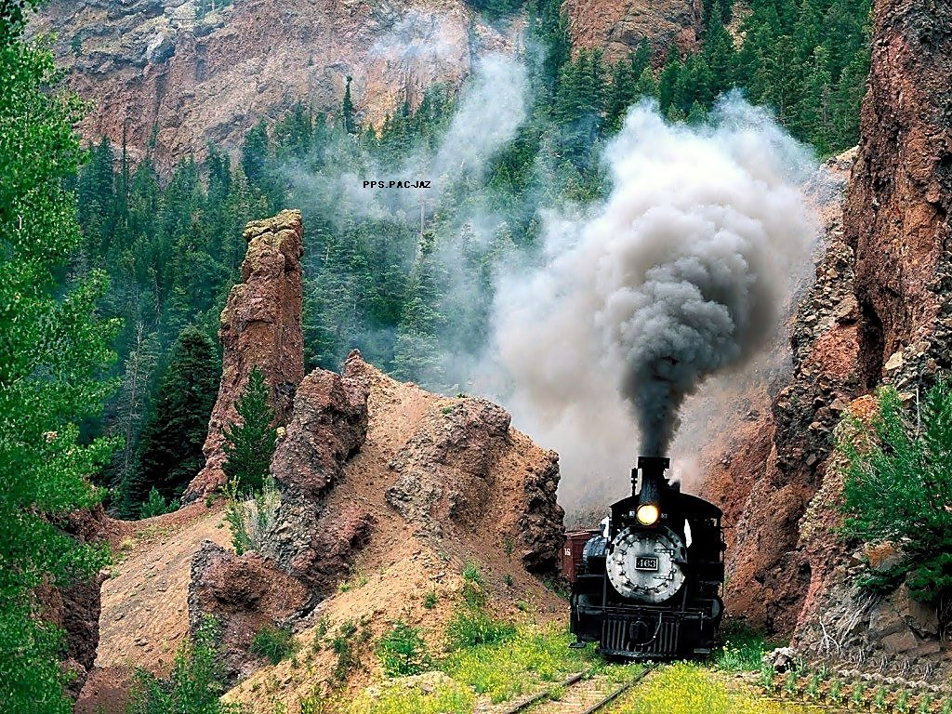

Slide 28
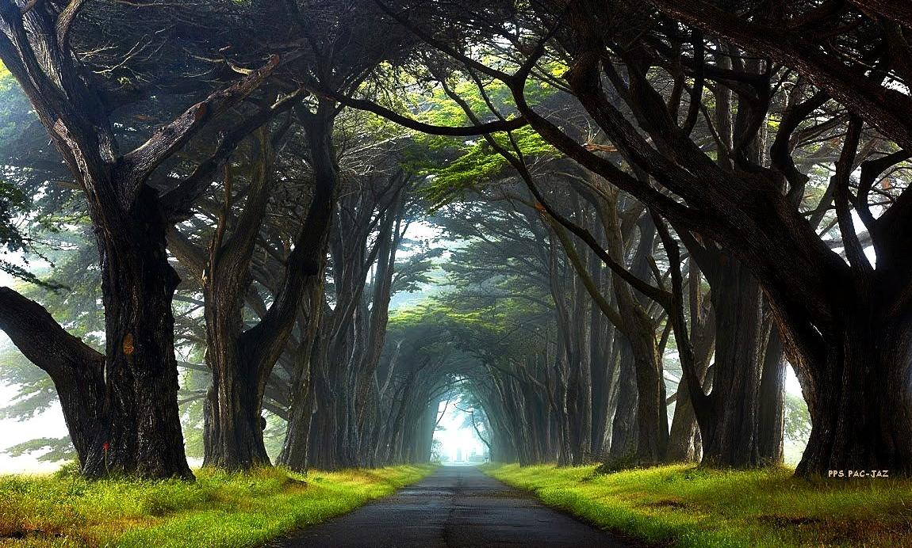
El que antes de su muerte ha plantado
un árbol, no ha vivido inútilmente.

Slide 29
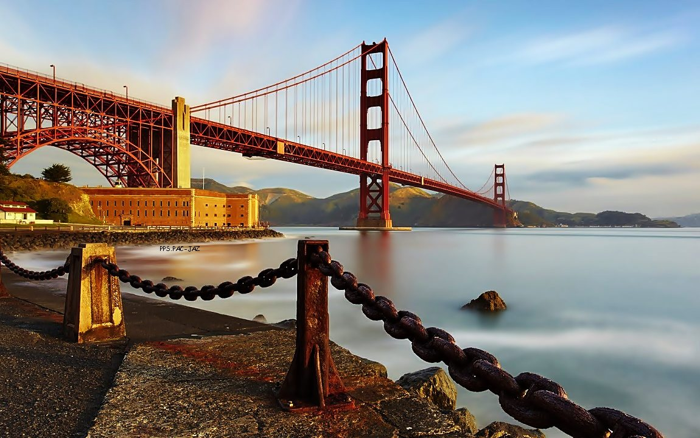

Slide 30
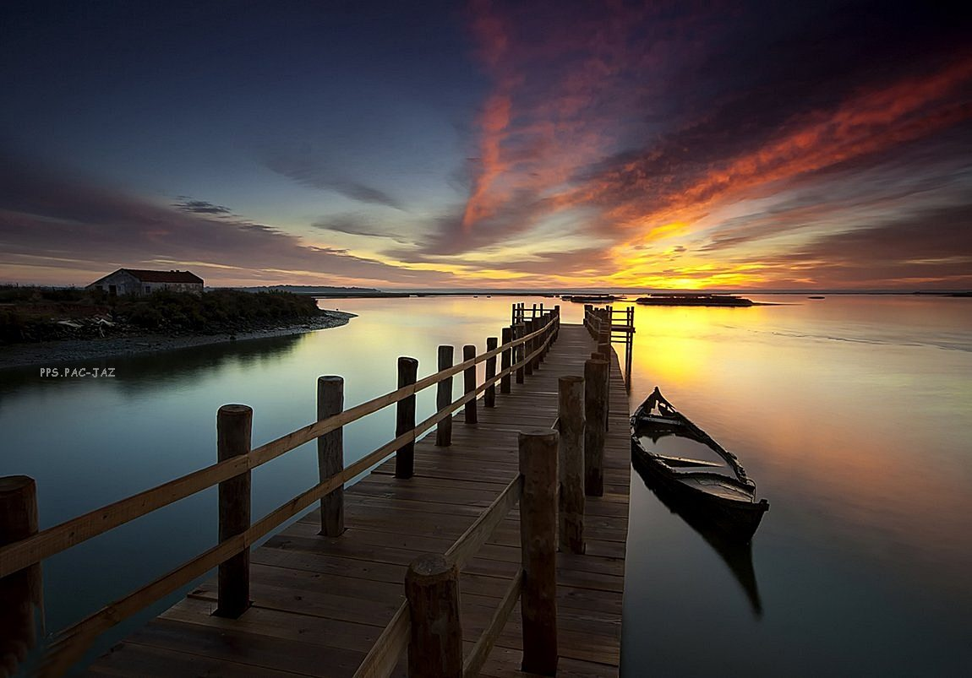

Slide 31
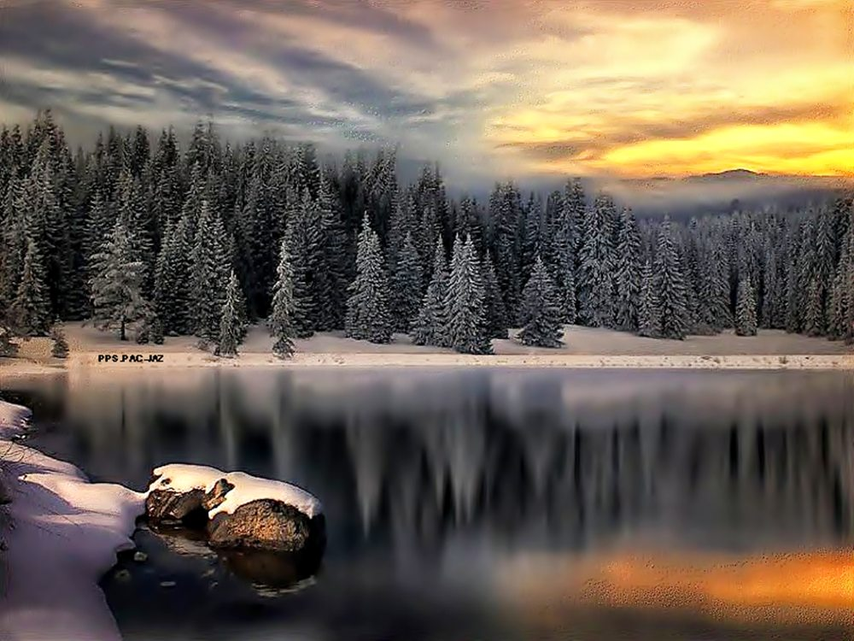
Ni la sociedad, ni el hombre, ni ninguna otra cosa
deben sobrepasar para ser buenos los límites
establecidos por la naturaleza.

Slide 32
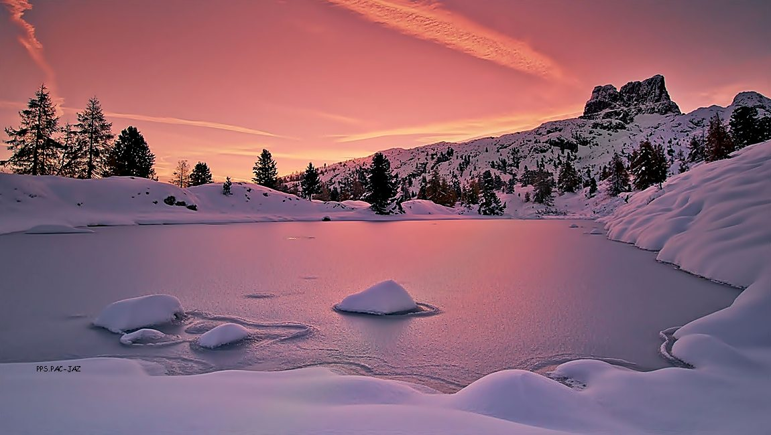

Slide 33
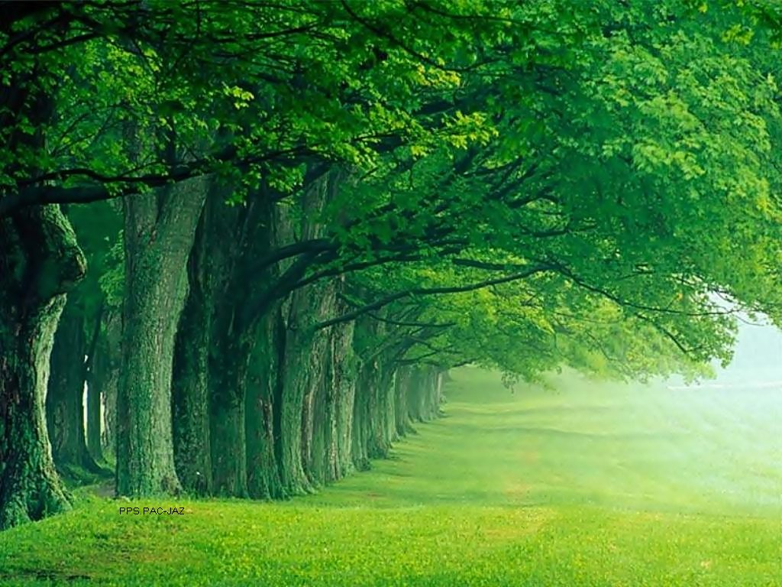
Un paisaje se conquista con las suelas del zapato,
no con las ruedas del automóvil.

Slide 34
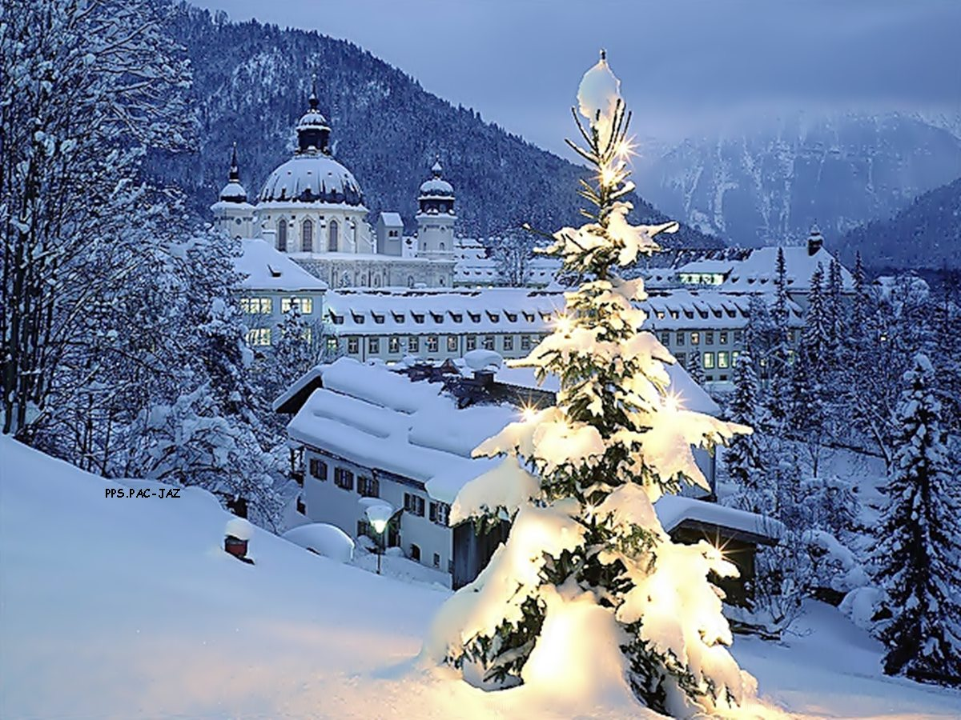

Slide 35
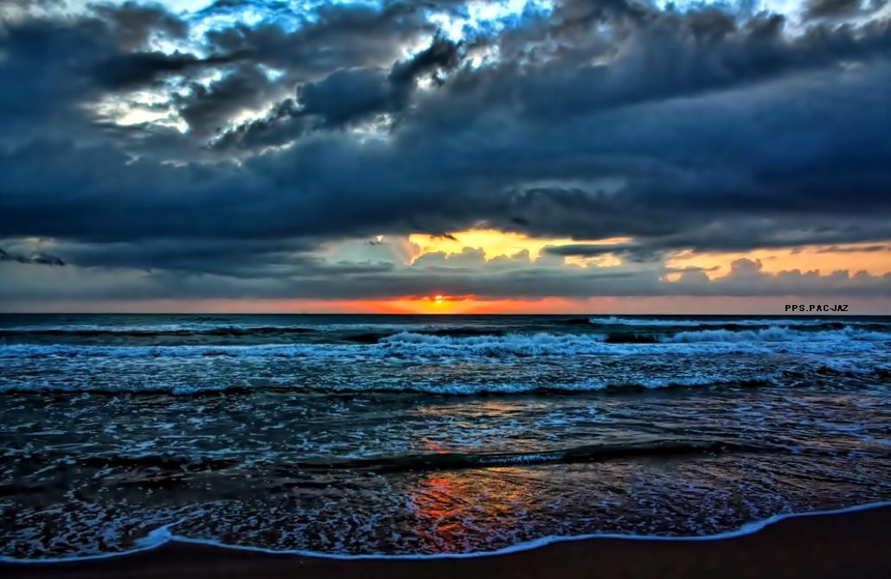

Slide 36
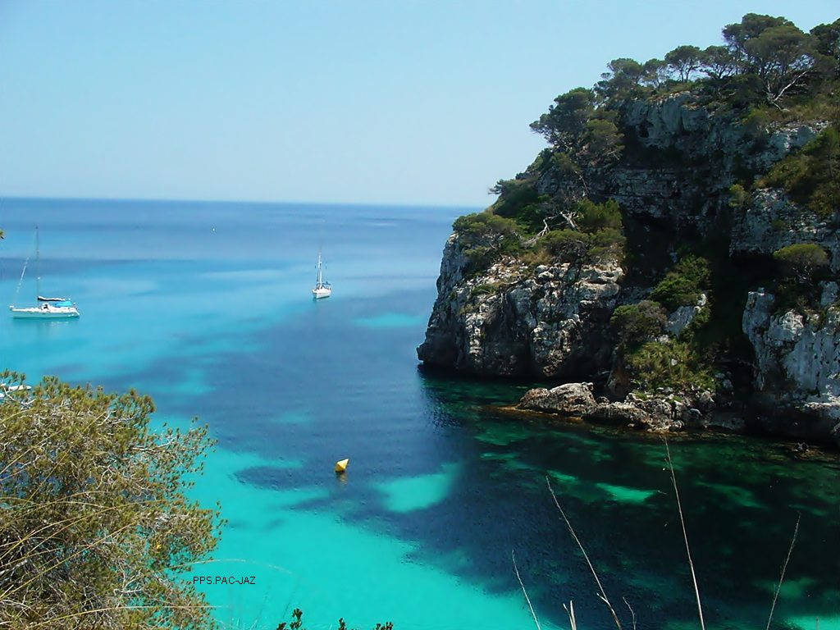
La naturaleza ha dado a cada hombre un estilo,
Una fisonomía y un carácter. El hombre puede
Cultivarla, pulirla, mejorarla, pero cambiarla, no.

Slide 37
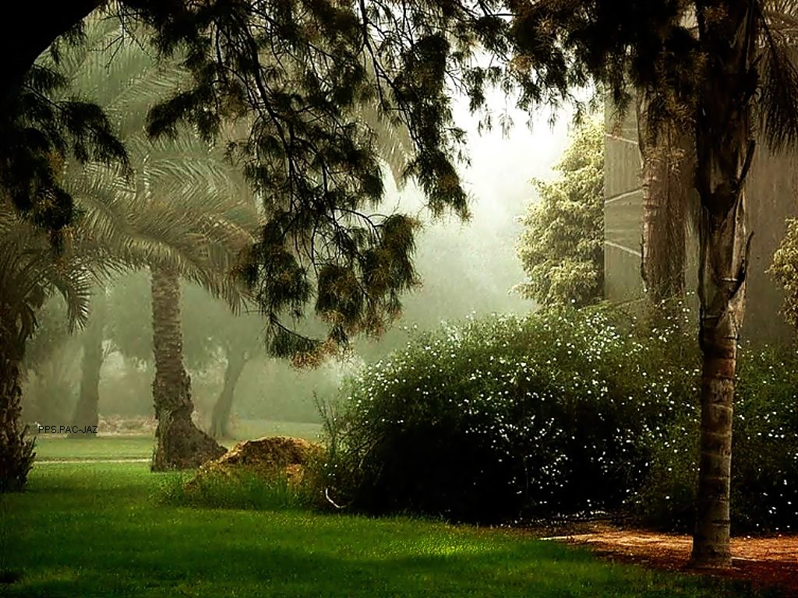

Slide 38
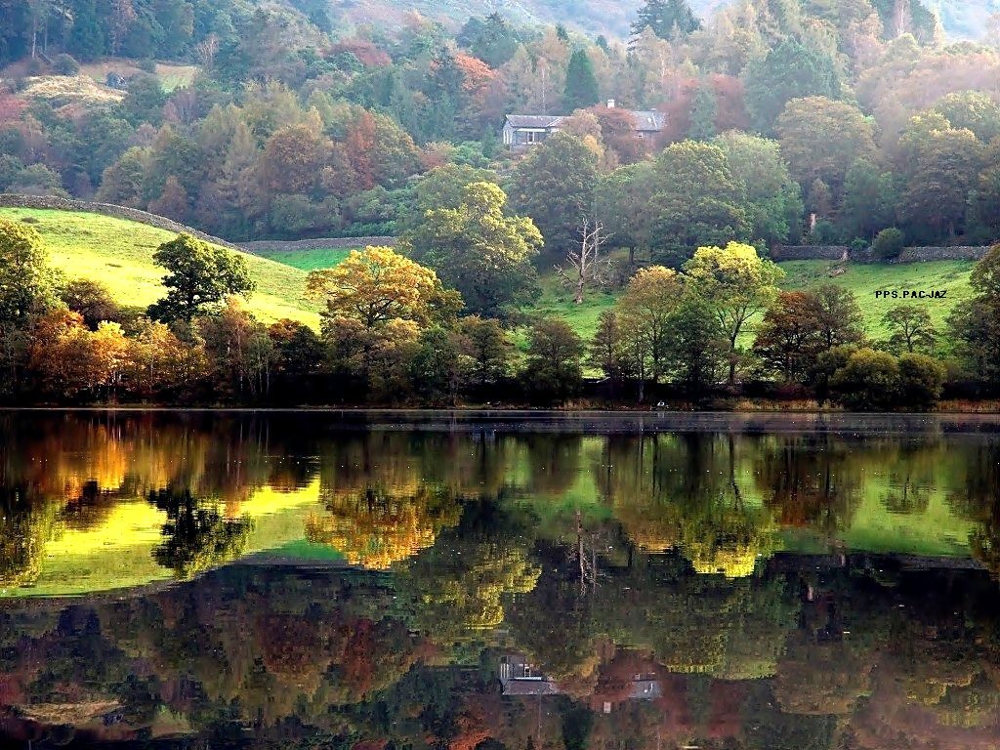
En todos sus sueños más bellos, el hombre no
ha sabido jamás inventar nada que sea más
bello que la naturaleza.

Slide 39
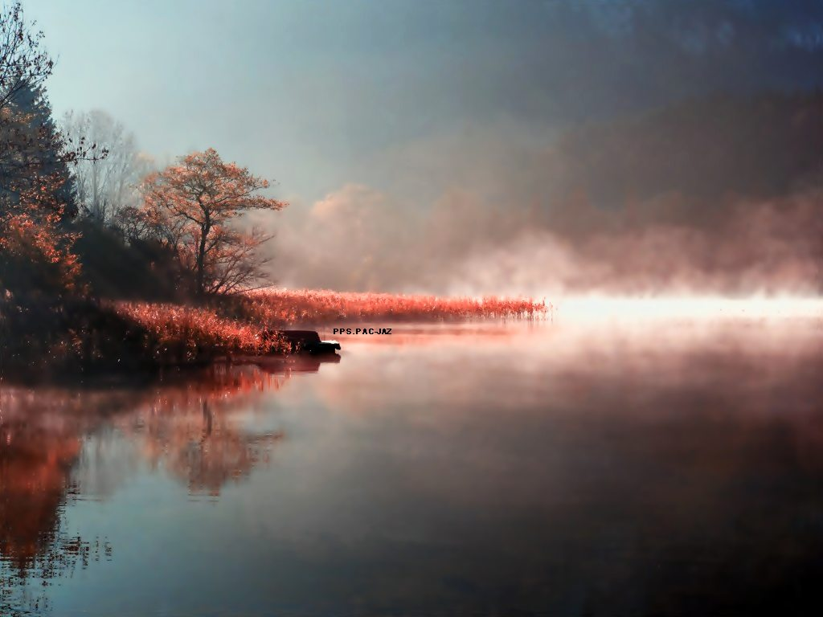


Slide 40




Accede a la sección que desees desde aquí:
PPS Exclusivos
Dedicatorias | Fechas Especiales | Graciosos | Historia y arte | Lugares | Musicales
Naturaleza y Ciencias | Política | Reflexión | Religiosos | Románticos | Salud
Si deseas recibir pps periódicamente en tu correo electrónico subscríbete aquí:

